Slide 1
第七章 继承
7.1 继承的概念
7.2 单继承
7.3 虚函数与动态绑定
7.4 多继承

Slide 2
7.4.n 虚基类的实现
补充：
虚基类在编译器中的实现
为什么虚基类的构造函数在最新派生出的类中优先执行
虚函数和虚基类的共同点（virtual）

Slide 3
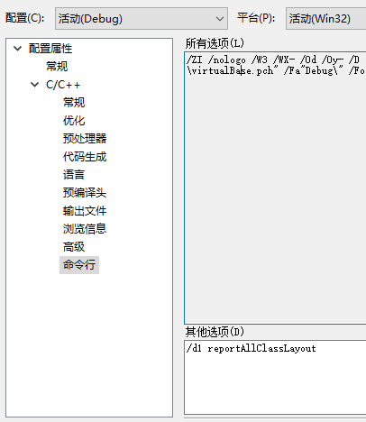
7.4.n 虚基类的实现
在VC++中查看类成员的内存分布：
右键点击类的cpp文件 -> 选择“属性”
在弹出界面中选择“命令行”
输入命令: /d1 reportAllClassLayout

Slide 4
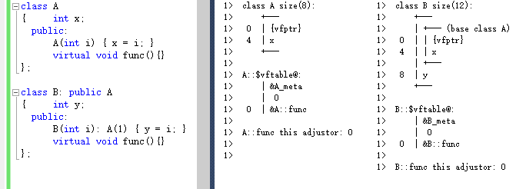
7.4.n 虚基类的实现
例：派生类覆盖基类的虚函数
类B成员的内存分布
隐藏指针vfptr
虚函数表

Slide 5
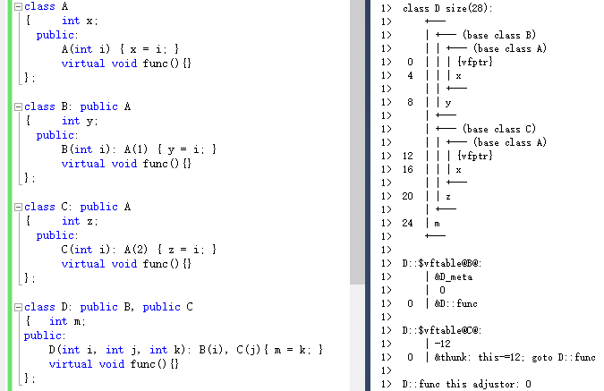
7.4.n 虚基类的实现
例：重复继承
从B继承来的虚函数表
从C继承来的虚函数表
Notes:
若D中定义了新的虚函数func1，则它的地址加入到从B继承来的虚函数表中

Slide 6
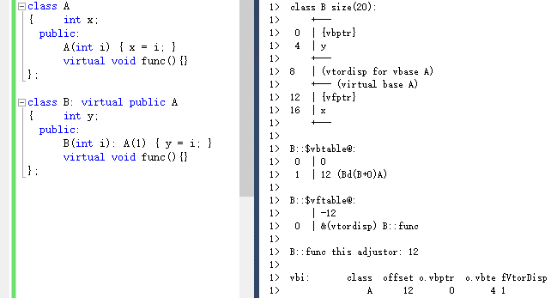
7.4.n 虚基类的实现
例：继承虚基类
隐藏指针vbptr
虚基类的成员
虚基类表
Notes:
多重 虚继承 时，虚基类表中即有多个虚基类的地址

Slide 7
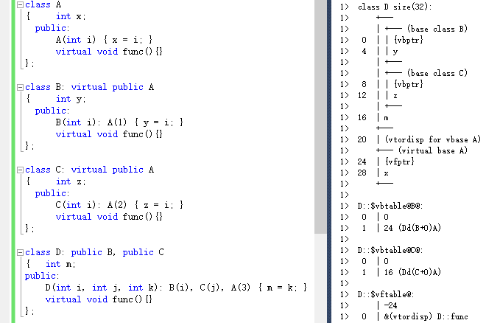
7.4.n 虚基类的实现
例：解决重复继承
从B继承的vbptr
从C继承的vbptr
虚基类A的成员
(只有一份拷贝)
从B继承的虚基类表
从C继承的虚基类表
Notes:
D若新定义了虚函数，则它拥有一个自己的虚函数表及其指针。其他更复杂的情况不必考虑

Slide 8
7.4.n 虚基类的实现
虚基类的构造函数由最新派生出的类的构造函数调用
虚基类的构造函数优先于非虚基类的构造函数执行
在C++中，以上要求的原因如下：
从派生类成员的内存分布可以看出，它们的初始化顺序为：
虚基类的数据成员
虚基类表
指向虚基类表的隐藏指针
因此，虚基类的构造函数必须优先执行、且只能由最新派生出的类调用，才能实现上述顺序。

Slide 9
7.4.n 虚基类的实现
小结：
虚基类在编译器中的实现原理：
虚基类表、及其隐藏指针
与虚函数的实现类似，因此都称为virtual：
概念上：它们的“具体形态”只有在运行时才能确定。
（只有见到最终派生类时，才能确定调用虚基类的哪个构造函数）
内存中：对象的内存空间中“看上去”没有虚函数和虚基类。
（只有指向它们的隐藏指针）

Slide 10
7.2.6 聚集关系
聚集把一个类作为另一个类的成员对象类来使用
例如：class A
{ public:
void f();
......
};
class B
{ A a; //定义一个A类的成员对象，而不是继承关系
public:
void f() { a.f(); } //复用A的f实现B的f
......
};

Slide 11
7.2.6 聚集关系
继承与聚集复用方式的比较：
都可以实现软件复用
继承更容易实现子类型功能
继承与封装存在矛盾，聚集则不存在与封装的矛盾
聚集适用于类关系为“部分”与“整体”的情况
一般来说，继承的代码功能可以用聚集来实现

Slide 12
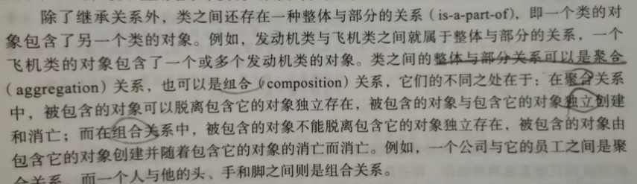

Slide 13
代码复用的另一种方式－－聚集/合
具有继承关系的两个类之间往往是一般与特殊的关系（is-a-kind-of）。
继承不是代码复用的唯一方式，有些代码复用不宜用继承来实现。如：飞机－发动机
类之间还存在一种聚集（aggregation，也称聚合）关系:
一个类作为另一个类的成员对象类。
具有聚集关系的两个类之间属于部分与整体的关系（is-a-part-of）

Slide 14
class A
{ public:
void f();
......
};
class B
{ A a;
public:
void g()
{ ......
a.f(); //通过对象a来使用A类的功能
}
......
};
A 和B之间存在聚集关系

Slide 15
例如，下面代码中的类 B 与类A 是聚合关系，而类 C 与类A则是组合关系:
classA
{....
}；
class B //B与A是聚合关系
{A*pm; // 指向成员对象
public:
B(A*p) {pm=p;} // 成员对象在聚合类对象外部创建，然后传入
~B() {pm=NULL;} //传入的成员对象不再是聚合类对象的成员
......
}；
class C //C与A是组合关系
{ A *pm; //指向成员对象
public:
C() {pm = new A;} //成员对象随组合类对象在内部创建
~C() { delete pm; } //成员对象随组合类对象消亡
......
};
......

Slide 16
A *pa=new A; //创建一个A类对象
B *pb=new B(pa); //创建一个聚合类对象，其成员对象是pa指向的对象
C *pc=new C; //创建一个组合类对象，其成员对象在组合类对象内部创建
......
delete pb; // 聚合类对象消亡了，其成员对象并没有消亡，还可以用在其他地
delete pc; // 组合类对象与其成员对象都消亡
delete pa; // 聚合类对象原来的成员对象消亡

Slide 17
例：利用一个线性表类实现一个队列类。
线性表由若干元素构成，元素之间有线性的次序关系。
class LinearList
{ ......
public:
bool insert( int x, int pos );
bool remove( int &x, int pos );
int element( int pos ) const;
int search( int x ) const;
int length( ) const;
};
除了两个元素外，每个元素都有且仅有一个直接前驱元素和一个直接后继元素；在除外的两个元素中，一个只有一个直接前驱元素，另一个只有一个直接后继元素

Slide 18
队列（Queue）是一种特殊的线性表，插入操作在一端，删除操作在另一端。又称先进先出表（First In First Out，FIFO）
Queue的实现1（继承）：
class Queue: private LinearList
{ public:
bool en_queue(int x)
{ return insert(x,length());
}
bool de_queue(int &x)
{ return remove(x,1);
}
};
这里为什么用private继承？

Slide 19
Queue的实现2（聚集）：
class Queue
{ LinearList list;
public:
bool en_queue(int i)
{ return list.insert(i,list.length());
}
bool de_queue(int &i)
{ return list.remove(i,1);
}
};

Slide 20
虽然队列类也可以通过下面的继承关系来实现，即把 Queue 类定义为 LinearList类的派生类:
class Queue: private LinearList// 这里的继承方式private可以省略{public:
bool en_queue(int x) // 元素进队
{ return insert(x,length());
}
bool de_queue(int &x)
{ return remove(x,1); //元素出队
}
};
但是，由于能对线性表实施的操作并不都能实施到队列上，例如，不能在队列的任意位置增加和删除元素。P295

Slide 21
继承与聚集两种代码复用方式的比较
继承与封装存在矛盾，聚集则否。
在继承方式的代码复用中，一个类通过protected访问控制，向外界提供两种接口：
public：对象（实例）用户
public+protected：派生类用户
在聚集方式的代码复用中，一个类对外只需一个接口：public。

Slide 22
继承的代码复用功能常常可以用聚集来实现。
class A
{ ......
public:
void f();
void g();
};
//聚集
class B
{ ......
A a;
public:
void f() { a.f(); }
void g() { a.g(); }
void h();
......
};
//继承
class B: public A
{ ......
public:
void h();
......
};

Slide 23
1、下面的设计有什么问题？如何解决？
class Rectangle //矩形类
{ public:
Rectangle(double w, double h): width(w), height(h) {}
void set_width(double w) { width = w; }
void set_height(double h) { height = h; }
double get_width() const { return width; }
double get_height() const { return height; }
double area() const { return width*height; }
void print() const { cout << width << " " << height << endl; }
private:
double width; //宽
double height; //高
};
class Square: public Rectangle //正方形类
{ public:
Square(double s): Rectangle(s,s) {}
void set_side(double s) //设置边长。
{ set_width(s);
set_height(s);
}
double get_side() const //获取边长。
{ return get_width();
}

Slide 24
答：Square不能以public继承方式继承Rectangle类，否则，Rectangle的所有public成员函数就能被Square类的对象访问，特别地，当用set_width和set_height分别对Square类的对象进行操作时，就可能破坏Square类对象的长、宽相等的特性。
解决办法是：
把Square定义成以protected或private方式从Rectangle继承。为了能对Square类的对象访问Rectangle中定义的area和print，可在Square类中加上对Rectangle类成员的访问控制调整声明：
class Square: Rectangle //正方形类
{ public:
...
Rectangle::area;
Rectangle::print;
};

Slide 25
1、 如何定义两个类A和B（B是A的派生类），使得在程序中能够创建一个与指针变量p（类型为A *）所指向的对象是同类的对象？P299,第12题

Slide 26
class A
{ ...
public:
virtual A *create()
{ return new A;
}
};
class B:public A
{ ...
public:
A *create()
{ return new B;
}
};
int main()
{ A *p;
if (...)
p = new A;
else
p = new B;
...
A *q;
q = p->create(); //创建一个与p所指向的对象同类的对象。
...
}
1、 如何定义两个类A和B（B是A的派生类），使得在程序中能够创建一个与指针变量p（类型为A *）所指向的对象是同类的对象？

Slide 27
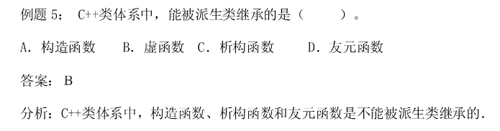
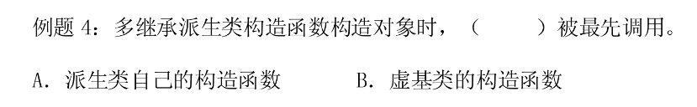
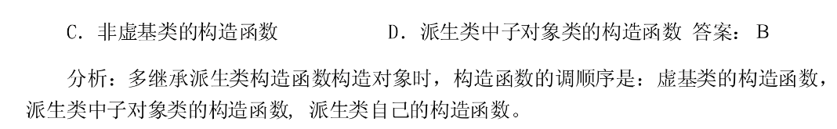

Slide 28
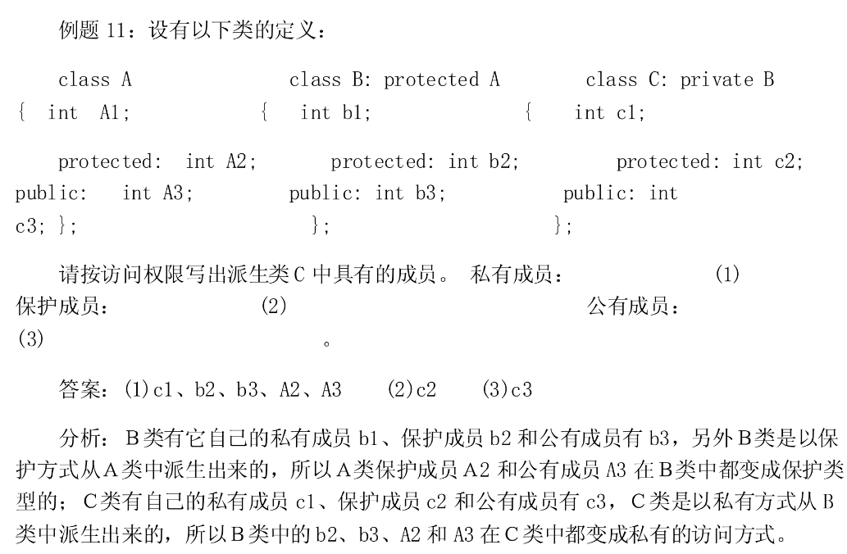

Slide 29
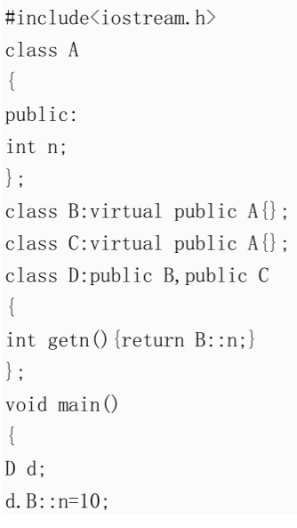
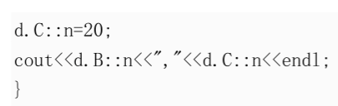
解:
D类是从类和类派生的而类和类又都是从类派生，但这是虚继承关系即是虚基类因此和共用一个的副本所以对于对象 d，d.B::n 与 d.c::n 是一个成员。所以输出为:
20，20

